Slide 1
坚持改革开放
授课人：黄小平

Slide 2


第一单元 富强与创新
第一课 踏上强国之路
（一）
坚持改革开放

Slide 3


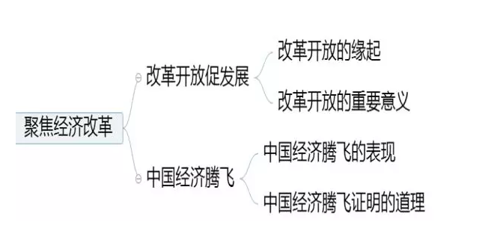
第一框 坚持改革开放
本课知识体系

Slide 4
改革开放提出历史背景：
近代以来，由于西方列强的入侵、封建统治的腐败等原因，中华民族遭受了前所未有的苦难。强国富民成为一百多年来中华民族矢志不渝的奋斗目标。

Slide 5
怎样实现飞跃
中华人民共和国成立
确立社会主义制度
进行改革开放
1949年10月1日
1956年底
1978年
奠定了根本政治前提和制度基础。
实现了中国人民从站起来到富起来、强起来的伟大飞跃。
中华民族站起来

Slide 6
兴国之要
党的基本路线
强国之路
立国之本
领导和团结全国各族人民，以经济建设为中心，坚持四项基本原则，坚持改革开放，自力更生，艰苦创业，为把我国建设成富强民主文明和谐美丽的社会主义现代化国家而奋斗。
途径方法
奋斗目标

Slide 7

改革的起源
1978年末的凤阳，面对连年饥荒，为了寻求出路，凤阳小岗村的18户农民，冒着坐牢杀头的风险，秘密签订了分田到户的决定，立下了保证完成每户的全年上交和公粮，以及将坐牢杀头者的小孩养活到18岁的承诺，并在协议书上郑重地按下了一个个红手印。这在“三级所有、队为基础”的人民公社体制下，无疑是触犯“天条”、石破天惊的事。然而后来的事实证明，正是他们不畏生死、冲破禁锢的这一壮举，开创了中国农村改革的先河，也让亿万农民看到了希望，小岗村因此获得“中国改革第一村”的赞誉。而人们也从那一个个红手印中，看到了小岗人的胆识和勇气。不久十一届三中全会在北京隆重召开，以邓小平为代表的中国最高层政治家与最底层的农民们共同翻开中国历史新的一一页，小岗村成为中国改革的发源地。

Slide 8


Slide 9
改革大事记
十一届三中全会
十三大
十四大
十五大
1978年
1987年
1992年
1997年
确立基本
经济制度
提出改革开放的战略决策
提出党的
基本路线
提出建立社会主义市场经济体制

Slide 10

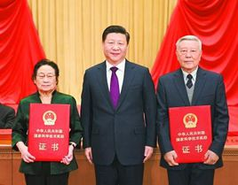
第二框 坚持改革开放
2018年1月8日上午10点，国家科学技术奖励大会在人民大会堂举行。南京理工大学王泽山院士与中国疾病预防控制中心病毒病预防控制所侯云德院士荣膺国家最高科学技术奖。

Slide 11
第二框 坚持改革开放
《大国工匠》，是央视新闻推出系列节目。这系列节目讲述了为长征火箭焊接发动机的国家高级技师高凤林等8位不同岗位劳动者。叙述了他们用自己的灵巧双手，匠心筑梦的故事。

Slide 12

改革开放如何促进经济发展？
讲一讲
（1）我国逐步确立了公有制为主体、多种所有制经济共同发展的基本经济制度，形成了多种所有制经济平等竞争、相互促进的新格局。
（2）我国逐步建立、完善了社会主义市场经济体制,发挥市场在资源配置中的决定性作用，更好发挥政府作用，推动经济社会持续健康发展。
（3）改革开放极大激发了人民群众的创造性。广大人民群众参与社会劳动、创造社会财富的积极性和主动性空前高涨。尊重劳动、尊重知识、尊重人才、尊重创造已成为社会共识。
基本经济制度：以公有制为主体、多种所有制经济共同发展的基本经济制度
经济体制：社会主义市场经济体制。
我国的基本经济制度和
经济体制分别是什么？
凡是促进社会进步、维护公共利益、保护弱者的行为，就是正义行为。

Slide 13


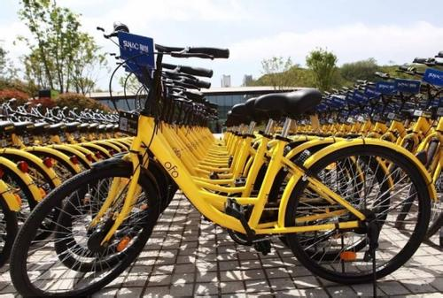

想一想
高铁
“新四大发明”
移动支付
共享单车
网购

Slide 14


…………………………………………………………
探究与分享
请你列举改革开放40年来取得哪些成就？

Slide 15
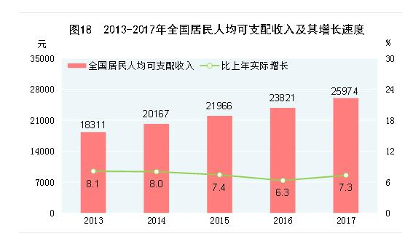
数据来源：《中华人民共和国2017年国民经济和社会发展统计公报》
人民收入较快增长
全国居民人均可支配收入25974元，同比增长9.0%，扣除价格因素，实际增长7.3%。

Slide 16
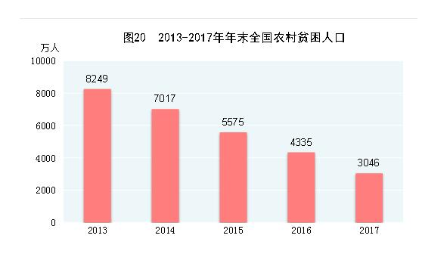
数据来源：《中华人民共和国2017年国民经济和社会发展统计公报》
扶贫工作取得举世瞩目的的成绩
2017年，年末农村贫困人口3046万人，比上年末减少1289万人

Slide 17

城乡社会保障制度逐步建立和完善

Slide 18
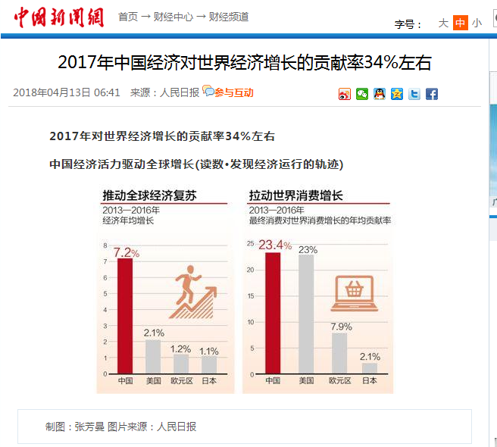
中国成为世界经济增长的主要稳定器和动力源，成为影响世界的重要力量。

Slide 19


从2008年秋季学期开始，在全面实施农村义务教育经费保障机制改革的基础上，免除城市义务教育阶段学生学杂费，并对义务教务阶段学生免费提供教科书。

Slide 20
2005年12月29日，全国人大常委会通过了关于废止农业税条例的决定。自2006年１月１日起，中国９亿农民彻底告别有着2600多年历史的农业税。

Slide 21

改革开放以来，我国城乡就业规模持续扩大，人民收入较快增长，家庭财产稳步增加，城乡社会保障制度逐步建立和完善，扶贫工作取得举世瞩目的成就。

Slide 22



中国的腾飞证明了什么道理？
改革开放是决定当代中国命运的关键抉择。改革开放是强国之路，活力源泉。
贯彻十九大精神
中国梦·复兴梦
改革开放是决定当代中国命运的关键抉择。

Slide 23
1．近代以来，中华民族遭受了前所未有的苦难的原因包括( )
①我国是一个有着五千多年文明史的大国 ②西方列强的入侵
③封建统治的腐败 ④我们创造了灿烂的中华文明
A．②③ B．①④ C．①③④ D．②③④
2.．了中国共产党团结带领中国人民完成新民主主义革命，建立了中华人民共和国，彻底（ ）
①实现了人人富裕 ②结束了旧中国半殖民地半封建社会的历史
③结束了旧中国一盘散沙的局面 ④废除了不平等条约和一切列强特权
A．①②③ B．①②④ C．①③④ D．②③④
A
D

Slide 24
3. 成为一百多年来中华民族矢志追求的目标。（ ）
A 实现共产主义 B 强国富民 C 世界和谐 D 达到小康
4．党的十一届三中全会开启的改革开放推动中国发生了翻天覆地的变化。对此，下列描述不正确的是( )
A．逐步建立、完善了社会主义市场经济体制
B．人民群众对社会财富的私欲被空前调动
C．逐步确立了公有制为主体、多种所有制经济共同发展的基本经济制度
D．多种所有制经济平等竞争、相互促进
B
B

Slide 25
5．“将改革进行到底，就是对改革开放40周年最好的纪念。”这是因为( )
①改革开放极大解放和发展了社会生产力 ②改革开放促进了中国的发展 ③改革是对现有社会制度的根本性颠覆 ④改革开放是决定当代中国命运的关键抉择
A．①② B．②③ C．①②③ D．①②④
6．2018年3月5日，李克强总理在政府工作报告中指出，五年来，我国国内生产总值从54万亿元增加到82.7万亿元，对世界经济增长贡献率超过30%；居民收入年均增长7.4%，超过经济增速，形成世界上人口最多的中等收入群体。这些举世瞩目成就( )
①表明我国综合国力显著提高 ②体现了中国特色社会主义进入新时代
③体现我国已成为世界经济增长的唯一动力源 ④有助于不断满足人民日益增长的美好生活需要
A．①③ B．①④ C．①②④ D．①③④
D
C

Slide 26
7.2018年中国“两会”在国际社会持续引发热议。海外人士普遍认为，2018年是改革开放40周年，中国党和政府向国际社会释放出强烈信号：中国将加大改革开放力度，坚持走可持续发展之路，积极参与改革完善全球治理，致力于建设开放型世界经济。
(1)2018年中国“两会”为什么会在国际社会“持续引发热议”？(两个方面即可)
(2)改革开放40年来，中国人民找到的使国家强盛、人民富裕的正确道路是什么？
(3)值此改革开放40周年，中国会持续进行改革开放吗？请简要说说你的理由。(两个方面即可)
(1)①改革开放以来，中国的综合国力显著增强，国际地位显著提高，实现了中国人民从站起来到富起来、强起来的伟大飞跃。②中国特色社会主义进入新时代，掀开了中华民族伟大复兴的新篇章。③中国已成为世界经济增长的主要稳定器和动力源，成为影响世界的重要力量。
(2)中国特色社会主义道路。

Slide 27
(3)会。因为：①我国过去40年的快速发展靠的是改革开放，未来发展也必须坚定不移地依靠改革开放；②进入新时代，在党的领导下，中国人民有效应对重大挑战、抵御重大风险、克服重大阻力、解决重大矛盾，进行新的伟大斗争等，都需要将改革进行到底；③我国经济发展进入新常态，已由高速增长阶段转向高质量发展阶段，需要落实新发展理念，转变发展方式，转换增长动力，建设现代化经济体系，深化供给侧结构性改革，实现经济健康可持续发展；④我国经济发展还面临区域发展不平衡、城镇化水平不高、城乡发展不平衡不协调等现实挑战；⑤改革开放是当代中国最鲜明的特色；⑥改革只有进行时，没有完成时；等等。

